Slide 1

12. Hafta PHP & MYSQL
Dr. esra kıdıman demirhan

Slide 2
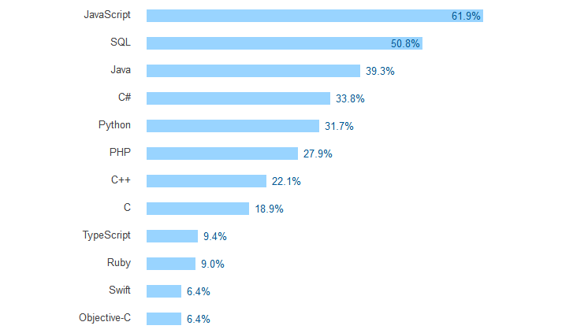


Slide 3
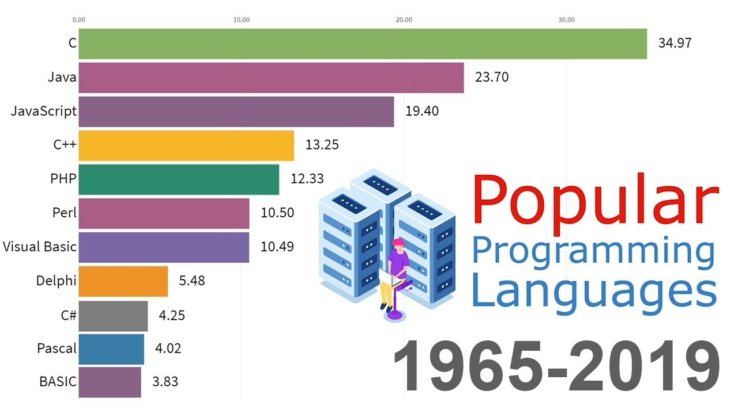
https://community.guardsquare.com/t/programming-language-popularity-visual/284

Slide 4
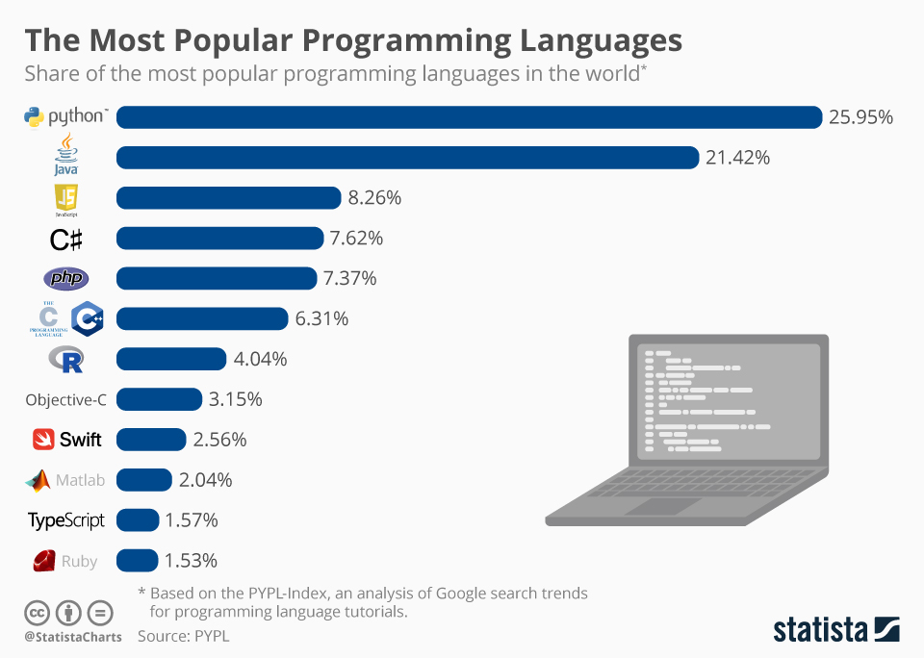

Slide 5
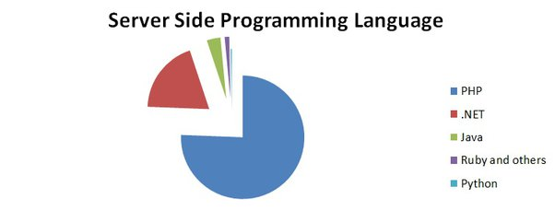

Slide 6


Slide 7
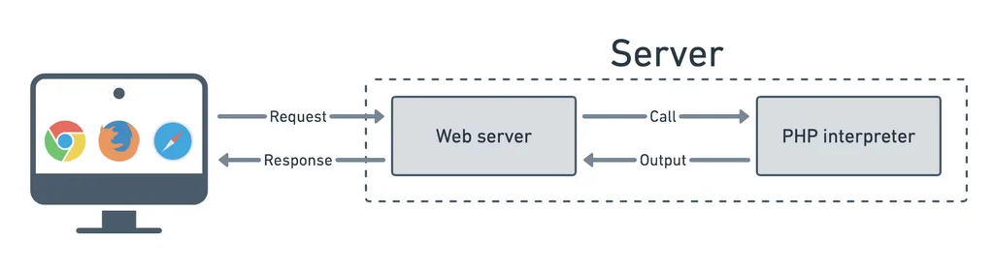
HTML & PHP
Local olarak çalıştırmak için gerekenler
https://www.easyphp.org/

Slide 8
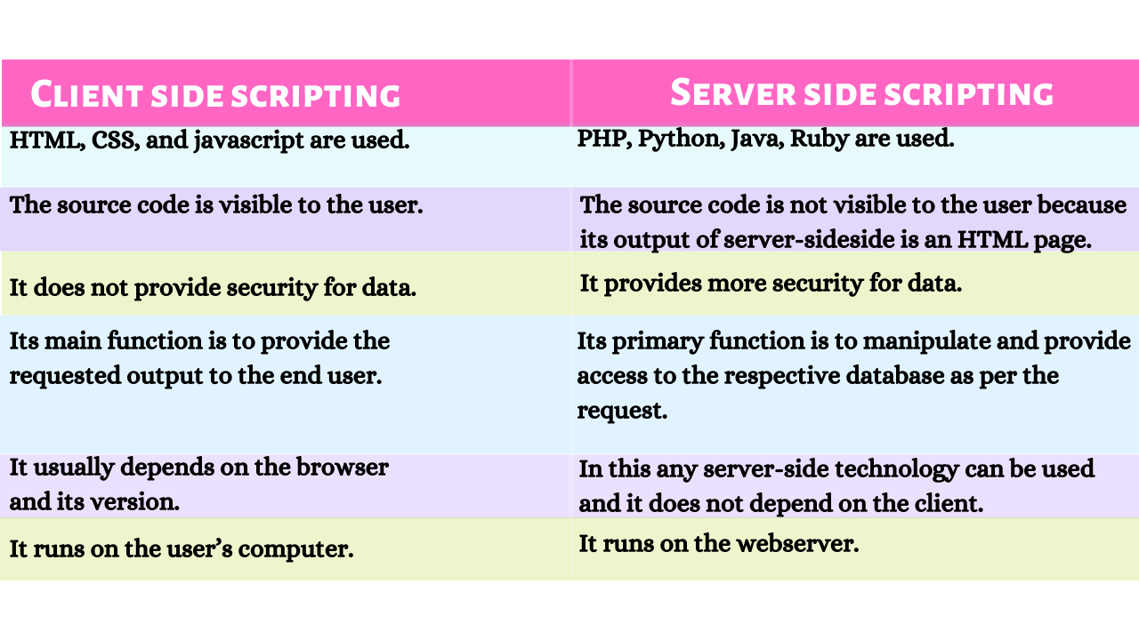

Slide 9
İlk Kod
<!DOCTYPE html>
<html> <body>
<?php echo "My first PHP script!"; ?>
</body> </html>

Slide 10
PHP özellikleri
Case sensitivity
<?php ?>
Satırlar ; ile biter
Bloklar {}
Boşluk ve satır atlamak genellikle önemsizdir
if( $is_new_user )
{ send_welcome_email(); }
login( $username, $password );
login(
$username,
$password
);

Slide 11
Değişkenler- Varibles
string, number, array, object.
String
$name = 'John’;
echo 'Hello ' . $name;
$name = 'John’;
echo "Hello $name";

Slide 12
Sabit – Const define() fonksiyonu yada const anahtar kelimesi
define('WIDTH','1140px’);
echo WIDTH;
define( 'ORIGIN', [0, 0] ); //PHP 7.0
const SALES_TAX = 0.085;
$gross_price = 100;
$net_price = $gross_price * (1 + SALES_TAX);
echo $net_price;
const RGB = ['red', 'green', 'blue'];

Slide 13
Diziler- array
$empty_array = array();
$scores = array(1, 2, 3);
$empty_array = [];
$scores = [1, 2, 3];
echo $scores[0];

Slide 14
Döngü ve dizi
$colors = ['red', 'green', 'blue’];
foreach ($colors as $color)
{ echo $color . '<br>';

Slide 15
Döngü içi özel komutlar
Break döngüden çıkar.
Sayı berlitilmezse bir döndü derinliğindedir
Break
for ($i = 0; $i < 10; $i++)
{ if ($i === 5)
{ break; }
echo "$i\n"; }

Slide 16
Döngü içi özel komutlar
Continue
for ($i = 0; $i < 10; $i++) {
if ($i % 2 === 0)
{ continue; }
echo "$i\n";
}
Döngüde son satıra atlama yapar,.
Aradaki komutların çalışmasını engeller.
Döngü devam eder.

Slide 17
Iç iç döngüde break
$i = 0; $j = 0;
for ($i = 0; $i < 5; $i++) {
for ($j = 0; $j < 3; $j++){
if ($i === 3)
{ break 2; }
echo "($i, $j)\n";
}
}
Çıktısı ne olur?

Slide 18
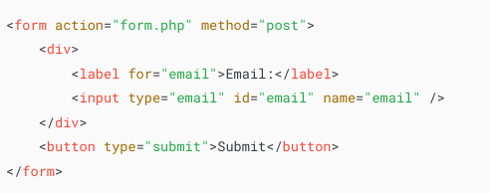
Formlar
<?php
if(isset($_POST['email’])
{ // process email }
?>
Metod post olduğu için karşılama $_POST[‘email’] ile olur.

Slide 19
if (isset($_POST['name'], $_POST['email'])) {
$name = $_POST['name'];
$email = $_POST['email'];
// show the $name and $email
echo "Thanks $name for your subscription.<br>";
echo "Please confirm it in your inbox of the email $email.";
} else {
echo 'You need to provide your name and email address.';
}

Slide 20
Görev
1)Görev
Local bir php sunucu kurulacak.
1-100 arası tek sayıları yazan bir sayfa tasarlanacak.
2)Görev
Form ile tablonun satır ve sütun sayısı girilecek.
PHP ile o kadar satır ve sütundan oluşan bir tablo hazırlanacak. Her hücrenin içinde 1-100 arası satgele bir sayı yazılacak.
☺

